Slide 1
Maciej Niewiadomski
7A

Slide 2
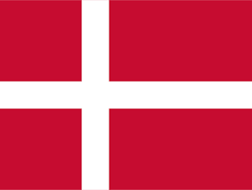
Dania

Slide 4
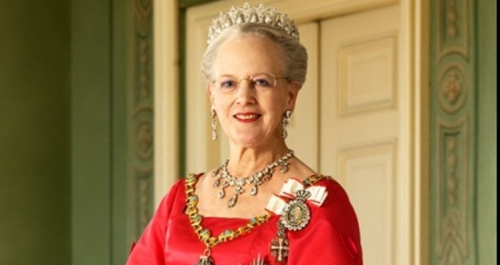
Dania jest monarchią konstytucyjną – głową państwa jest od 1972 r. królowa Małgorzata II. Władzę ustawodawczą sprawuje jednoizbowy parlament noszący nazwę Folketing.

Slide 5
Historia Danii
W okresie wczesnego średniowiecza Dania była podzielona na wiele drobnych państewek. Była centrum kultury Wikingów obejmującą całą Skandynawię. W X wieku pierwsi legendarni władcy zjednoczyli je w jedno państwo. Jednym z pierwszych potwierdzonych władców Danii był Harald Sinozęby. Przyjął on chrześcijaństwo ale jednocześnie walczył z cesarstwem niemieckim. Jego syn Swen Widłobrody powrócił do wiary w bogów nordyckich. Walczył o rozszerzenie swojej władzy na resztę Skandynawii oraz organizował wyprawy łupieżcze na wybrzeża Anglii. Wyprawy te przerodziły się w planowy podbój Anglii co zakończyło się sukcesem w 1013r.

Slide 6
Świętosława w historii Danii
Około 996 roku żoną Swena Widłobrodego i królową Danii została Sygryda Storråda czyli prawdopodobnie córka Mieszka I i siostra Bolesława Chrobrego. Była już wtedy królową Szwecji i matką króla Szwecji Eryka Zwycięskiego. Jej małżeństwo połączyło sojuszem Danię i Szwecję. Owocem małżeństwa ze Swenem było pięcioro dzieci w tym królowie Harald II i jeden z największych władców Danii Kanut Wielki. Gdy Świętosława została wygnana przez męża schroniła się w Polsce u brata Bolesława Chrobrego i do Danii wróciła dopiero gry władzę przejął jej syn Kanut. Gdy Kanut w 1016 r. podbił Anglię matka prawdopodobnie towarzyszyła mu podczas jego panowania w tym kraju.

Slide 7
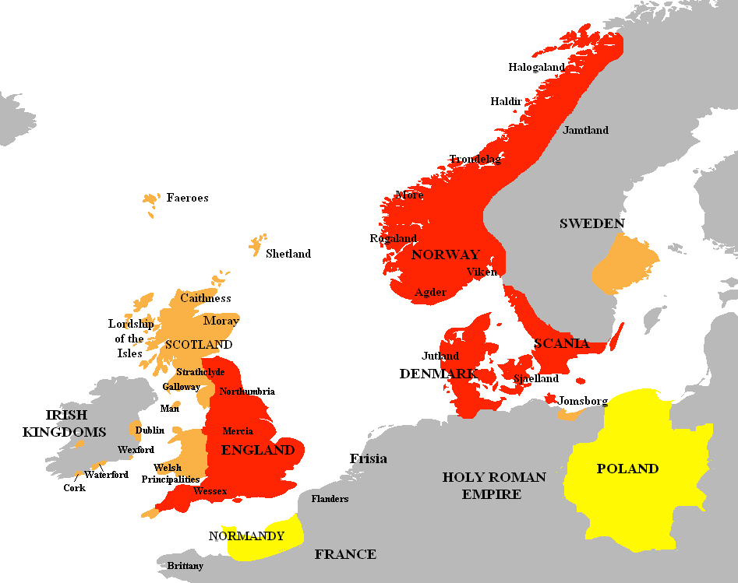
Imperium Wikingów
Kanut Wielki był twórcą wielkiego państwa wikingów.
W roku 1016 podobnie jak jego ojciec 3 lata wcześniej podbił Anglię i został jej królem. W 1018 roku został władcą Danii.
W 1028 roku podbił również Norwegię i tak powstało wielkie północne imperium wikingów.
Kanut umarł w 1035 roku a po jego śmierci rozpadło się jego państwo.

Slide 8
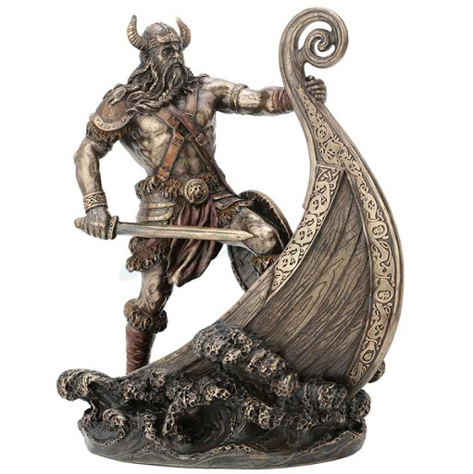
Najważniejszym z nordyckich bogów był Odyn, pan wojen i magii.
Zaraz za nim znajdował się Thor, władca piorunów, błyskawic, wiatru, deszczu, zwany także obrońcą Asgardu, krainy bogów.
Za płodność, urodziny i śmierć, a przede wszystkim za miłość odpowiadała Freja, która była również boginią wojowników.
Loki to bóg oszust i spryciarz.

Slide 9
Na swoich łodziach Drakkarach potrafili zapuścić się nawet do Bizancjum i to nie tylko drogą morską dookoła przez Atlantyk i morze Śródziemne ale także przez rzeki wschodniej Europy na Morze Czarne.

Slide 10
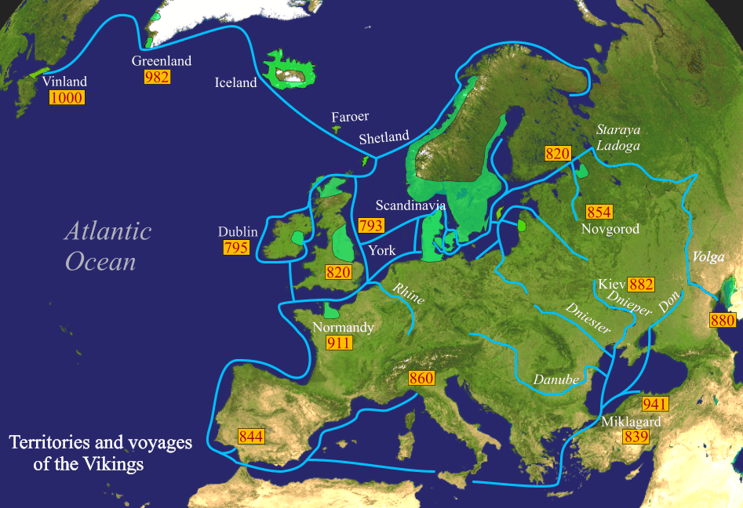
W swoich podbojach Wikingowie opanowali wyspy na morzu północnym i północnym Atlantyku jak Irlandia, Islandia, Grenlandia, a także osiedlili się tymczasowo w Ameryce północnej zwanej przez nich Winlandią.

Slide 11
Współczesna Dania
Królestwo Danii to państwo położone w Europie Północnej (Skandynawia). Pod względem powierzchni najmniejsze z państw nordyckich ( ale bez uwzględnienia duńskich terytoriów zamorskich).
70% powierzchni Danii przypada na Półwysep Jutlandzki. Reszta kraju położona jest na 405 wyspach, z czego zamieszkałych jest 79. Największe i najważniejsze wyspy to Zelandia (na której znajduje się stolica kraju, Kopenhaga), Fionia, Amager, Lolland oraz Bornholm. W skład duńskiej wspólnoty państwowej wchodzą również Grenlandia oraz Wyspy Owcze. Do 1944 r. wchodziła także Islandia, a do 1814 r. Norwegia. Oba kraje były związane z Danią unią personalną.

Slide 12
Gospodarka Danii
Dania jest wysoko rozwiniętym krajem w którym jest bardzo wysoki poziom życia obywateli. Spośród krajów unijnych, ma najlepszy Wskaźnik Wolności i jest w pierwszej dziesiątce najbardziej wolnych państw na świecie [11]. PKB per capita w 2005 roku wynosiło nominalnie 50 tys. 965 dolarów (8. miejsce na świecie).
Źródłem siły duńskiej gospodarki jest nowoczesny przemysł, wydobycie surowców energetycznych (Dania jest samowystarczalna energetycznie), nowoczesne rolnictwo i turystyka.
Podatki są w Danii należą do najwyższych w UE i na świecie
Populacja: 5 756 170 mieszkańców (2016)

Slide 13
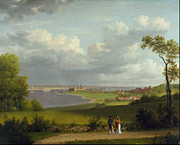
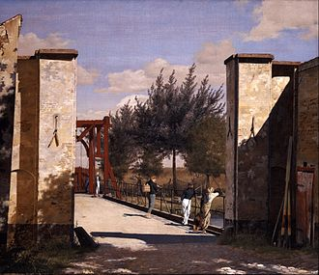
Kultura w Danii
Jednym z najbardziej znanych duńskich pisarzy jest Hans Christian Andersen znany z przepięknych baśni dla dzieci.
Największym z duńskich filozofów jest Søren Kierkegaard
Duńskie malarstwo największe triumfy święciło w XIX w., a do jego najwybitniejszych przedstawicieli należą Christoffer Wilhelm Eckersberg i Christen Købke.

Slide 14
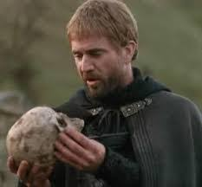
Hamlet (Tragedia Hamleta, księcia Danii) – tragedia Williama Szekspira napisana na przełomie XVI i XVII wieku, jeden z najbardziej znanych dramatów, arcydzieło teatru elżbietańskiego.
Hamlet jest utworem przedstawiającym życie na średniowiecznym dworze duńskim.
Z Hamleta pochodzi jeden z najpopularniejszych monologów, zaczynający się od słów „Być albo nie być”.

Slide 15
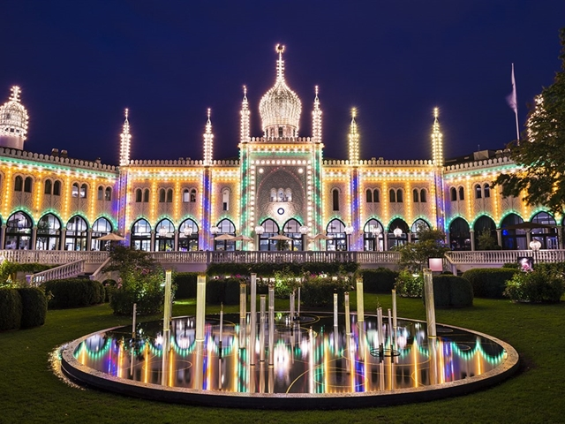
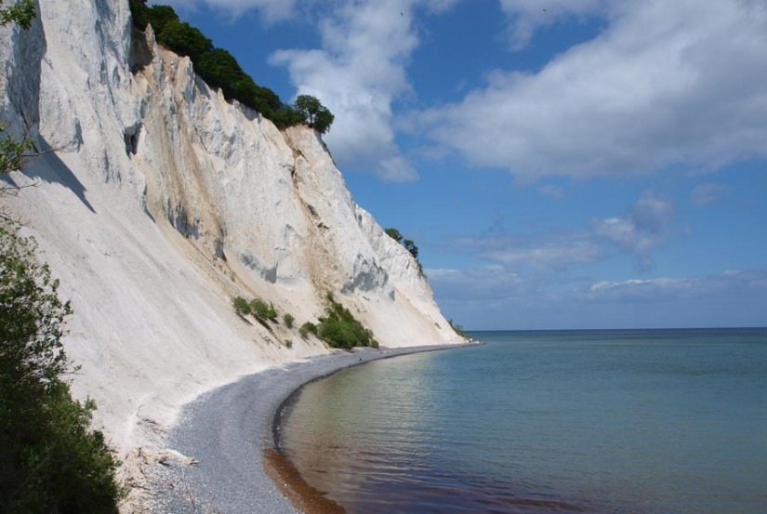
Atrakcje turystyczne Danii

Slide 16
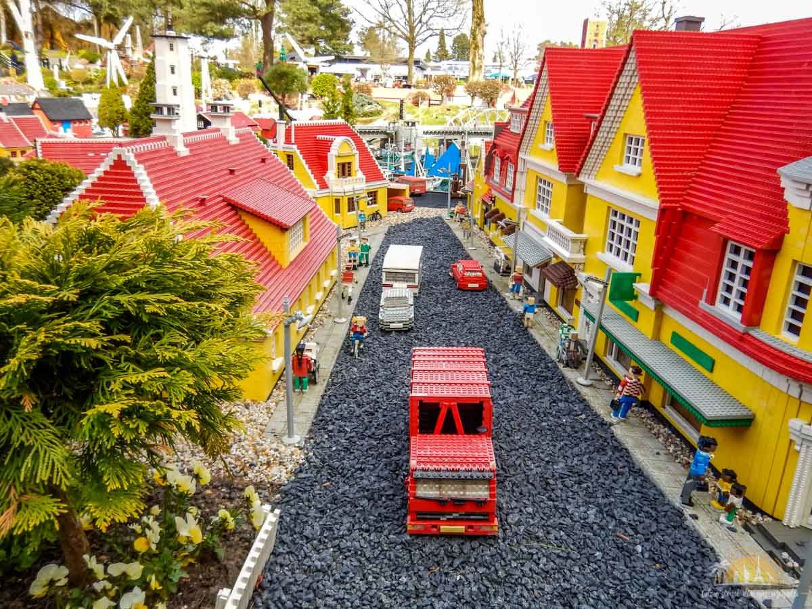
Legoland
- park rozrywki położony w Billund, w Danii. Został otwarty w 1968 i jest on największym parkiem Lego land na świecie. Wszystko jest w nim z klocków Lego, przez co obserwowane z wysokości przypomina miasteczko.
W Legolandzie znajdują się różne atrakcje, między innymi miniatury autentycznych budowli (stadion drużyny FC København, Pałac Królewski, olbrzymi posąg Indianina, statua wolności i inne miniatury, związane zwłaszcza z tematyką duńską), karuzele, kina. Ponadto organizowane są także spektakle z udziałem aktorów.
W Legolandzie znajduje się również ponad 30-metrowej wysokości kolejka górska oraz hotel o nazwie „Hotel Legoland”. Park zajmuje powierzchnię 123 000 m²

Slide 17
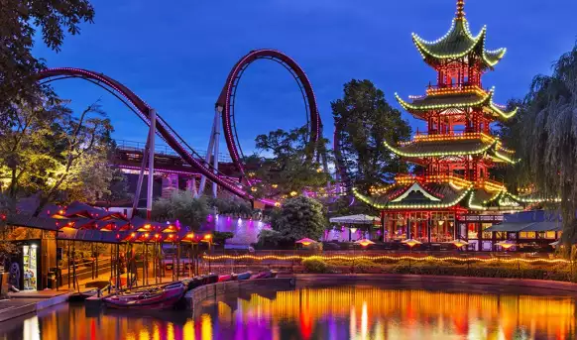
Ogrody Tivoli
położony w centrum Kopenhagi park rozrywki i ogród. Otwarty 15 sierpnia 1843, jest drugim pod względem wieku parkiem rozrywki świata, po Dyrehavsbakken, znajdującym się w pobliskim Klampenborg.
Obecnie Tivoli jest najczęściej odwiedzanym parkiem rozrywki w Skandynawii, oraz trzecim najczęściej odwiedzanym w Europie

Slide 18
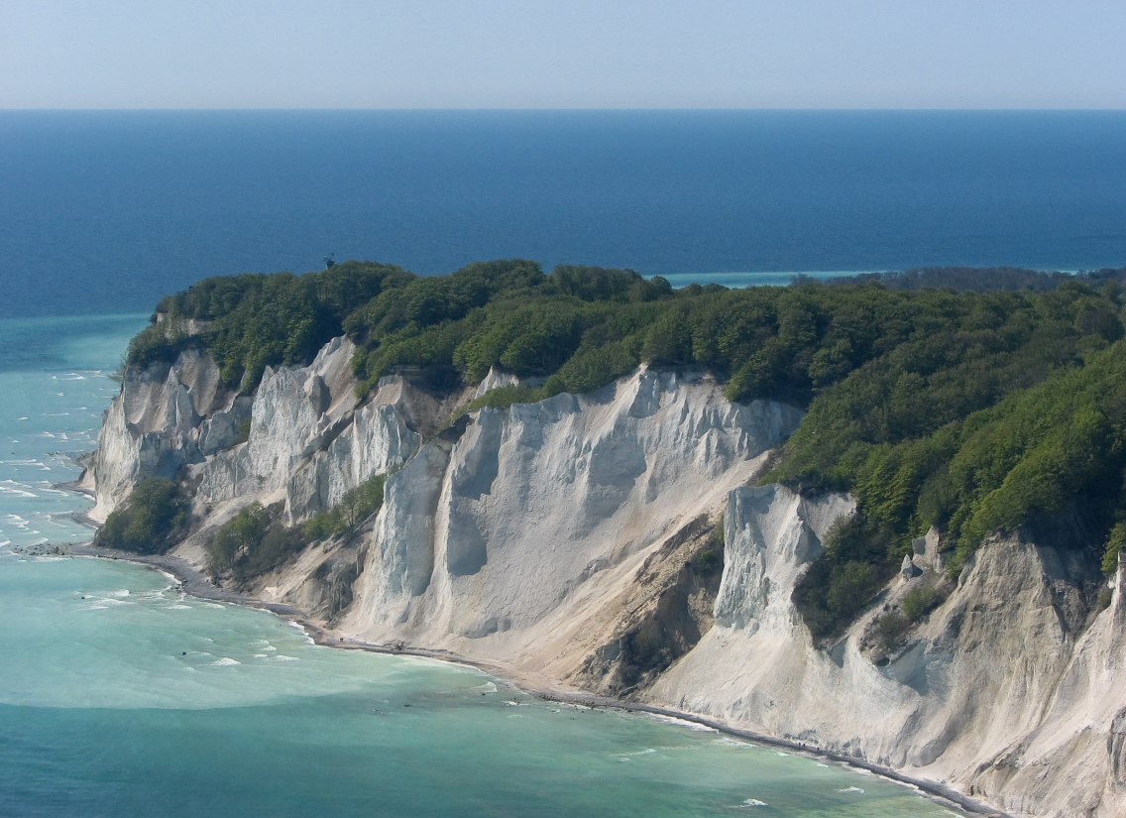
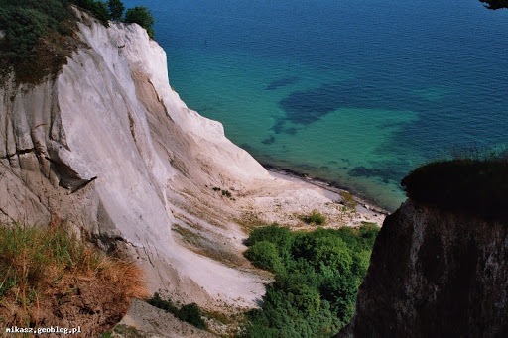
Białe klify w Danii
Ich oryginalna nazwa to Møns Klint, gdzie klint oznacza klif, a Møns to nazwa wyspy, czyli po prostu klify z Møn (w regionie Zelandia). Wyspa Møn znajduje się trochę ponad 100 kilometrów od Kopenhagi, a same klify oddalone są o około 130 kilometrów.

Slide 19
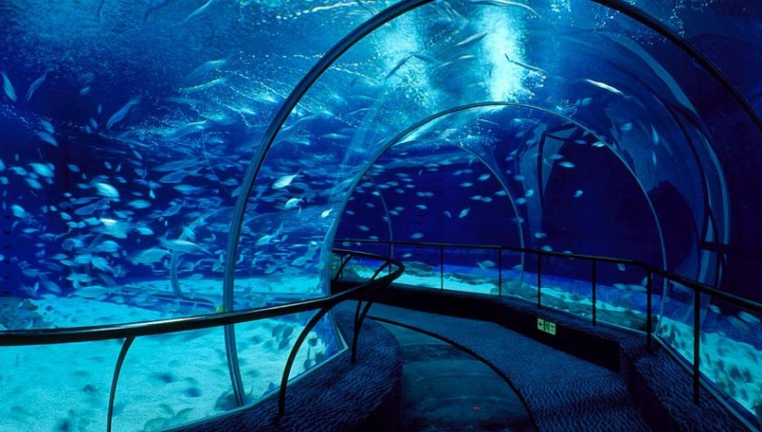
Den Bla Planet - Największe nordyckie akwarium
Oceanarium w Kopenhadze - największy tego typu obiekt w północnej Europie, który oferuje wyjątkowe wrażenia dla dzieci i dorosłych. Tutaj poczujemy się jak na dnie oceanu, zobaczymy rafy koralowe, pływające rekiny, węgorze w niesamowitych lazurowych wodach, a pod wielkim wodospadem pływa 3000 pirani i anakondy.

Slide 20
Bibliografia
internet

